Slide 1

OT-搜索算法
221240087 匡亚明学院 顾鹏

Slide 2
目 录：
一、Lex-BFS（词典序BFS搜索）
1.算法简介与适用场景
2.算法的设计与分析
3.与DFS/BFS的比较
二、IDS算法（迭代深化搜索）
1.算法简介与适用场景
2.算法的设计与分析
3.与DFS/BFS的比较

Slide 3
Part1 Lex-BFS

Slide 4
1.简介及适用场景
简介
词典序BFS（Lexicographic Breadth-First Search）是一种基于广度优先搜索（BFS）的扩展算法。与传统BFS不同，词典序BFS在扩展节点时按照字典序（即字母顺序或数字顺序）进行排序。这意味着它首先考虑以字母顺序较小的节点，然后再考虑字母顺序较大的节点
适用场景
词典序BFS通常应用于组合问题、弦图等，其中需要生成按照字典序排列的组合或排列。它还用于任何需要按照特定顺序生成解决方案的问题

Slide 5
2.算法的设计与分析
算法设计： 词典序BFS的设计与传统BFS相似，但有一个关键区别：在扩展节点时，节点会按照字典序进行排序。以下是算法设计步骤：
1.初始化队列，将起始节点放入队列中
2.进入循环，直到队列为空为止：
a. 从队列中取出一个节点
b. 计算该节点的子节点（邻居）
c. 对子节点进行字典序排序
d. 将排序后的子节点依次加入队列中
3.当搜索结束时，可以得到按照字典序排列的解决方案

Slide 6
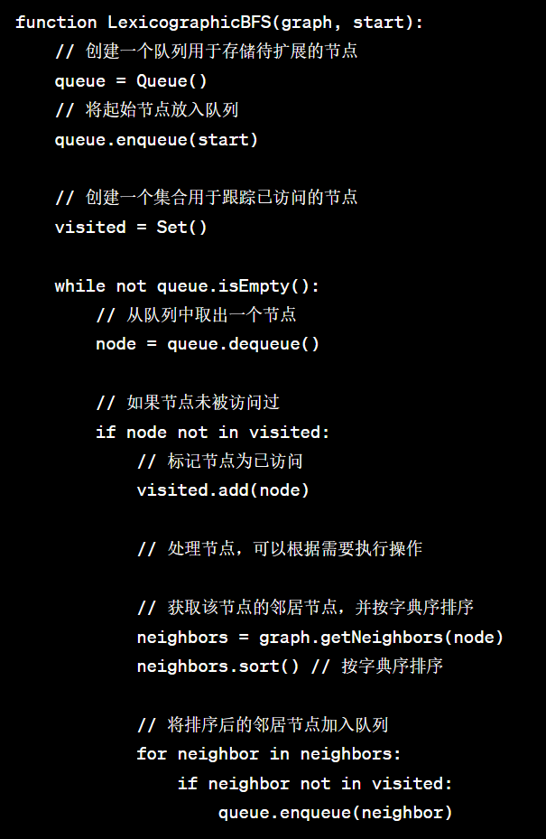
2.算法的设计与分析
这里使用了Dequeue，
也可以使用queue
按字典序对当前节点的邻居进行排序，然后访问，这是最重要的一段

Slide 7
2.算法的设计与分析
最简单的例子：
请按字典序输出1，2，3，4的全排列

Slide 8
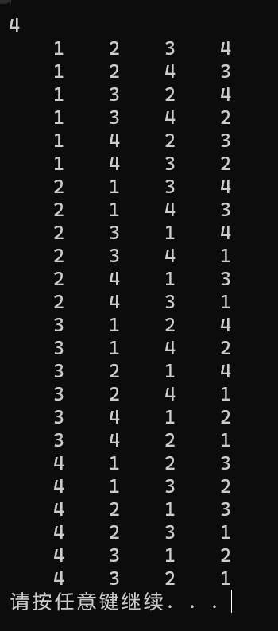
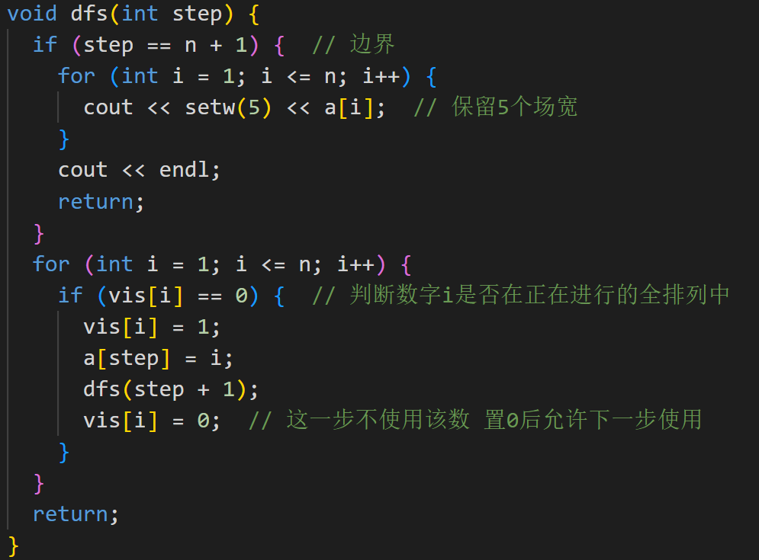
2.算法的设计与分析
好像并不需要Lex-BFS？
一个简单的DFS不也能做到吗？？

Slide 9
2.算法的设计与分析
这是因为题目要求的四个元素很简单，1、2、3、4这四个数在DFS里面通过DFS（step+1）即可搜索
请问如果这四个元素不是1、2、3、4呢？比如请按字典序输出1、10、1000、10000的全排列？或者是12315、10000、10086、96110？又或者是search、the、f**king、website？
我知道，这用DFS同样可以实现，不过你别急，我们还是先来看看Lex-BFS的表现

Slide 10
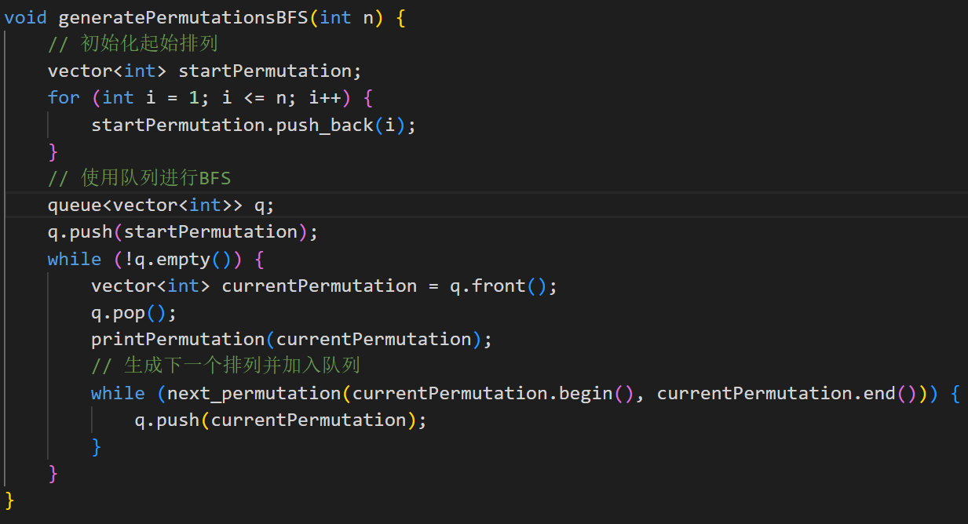
2.算法的设计与分析

Slide 11
2.算法的设计与分析
虽然这个例子中，使用next_permutation()的确有点“抽象”
不过它的确是不错的思想，在不同的例子中，“按字典序排序”有不同的处理手法
By the way：那刚刚说那些奇奇怪怪的例子也可以用DFS实现，HOW？其实很简单：你可以建立一个映射，将它们映射到1-n上即可套用模板

Slide 12
3.与DFS/BFS的比较
从整体来看，Lex-BFS与传统BFS的表现一样，因为Lex-BFS仅仅是在取Neighbor时考虑了字典序而已；它们的时间复杂度为O(V+E)，其中V为图中顶点数目，E为图中边的数目；空间复杂度取决于队列的大小；
从刚刚的例题来看，Lex-BFS比起DFS的解法，它更贴近人的理解，刚刚DFS的解法代码不是一眼就能看出在干什么的，也不是一下就能理解为什么出来的就是字典序的

Slide 13
Part2 IDS

Slide 14
1.简介及适用场景
简介
IDS（Iterative Deepening Search）是一种深度优先搜索（DFS）的变种算法。它通过逐层增加搜索深度来逐渐扩展搜索空间，直到找到目标或达到最大深度为止。IDS是一种在空间效率和时间效率之间取得平衡的算法，适用于一些搜索问题，特别是在没有足够内存来执行DFS或BFS的情况下
适用场景
IDS适用于各种问题，特别是在搜索树的深度不确定的情况下。一些应用场景包括棋类游戏（如国际象棋和井字棋）、人工智能的状态空间搜索、路径规划问题以及图搜索等

Slide 15
1.简介及适用场景
通俗一点的解释：
迭代加深搜索的本质还是深度优先搜索，只不过在搜索的同时带上了一个深度 d，当 d 达到设定的深度时就返回，一般用于找最优解。如果一次搜索没有找到合法的解，就让设定的深度加一，重新从根开始

Slide 16
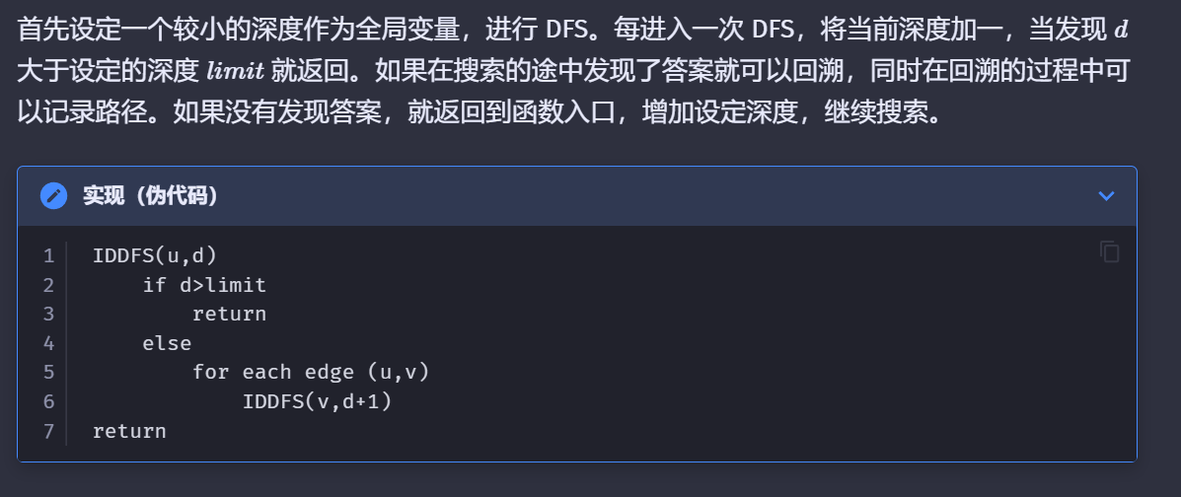
2.算法的设计与分析

Slide 17
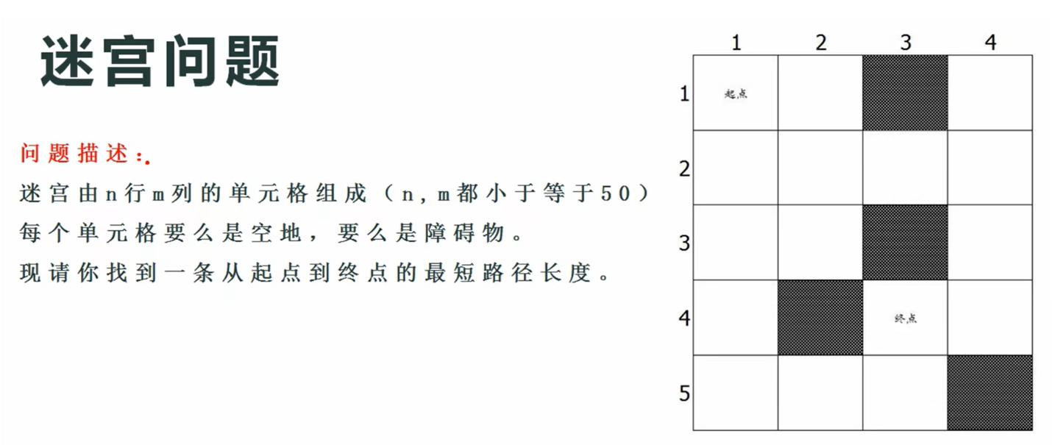
2.算法的设计与分析
一个简单的例子：

Slide 18
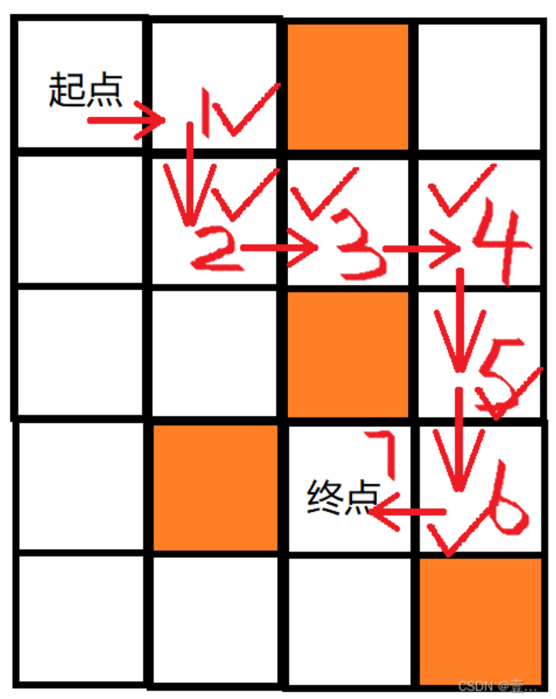
2.算法的设计与分析
先来看看DFS

Slide 19
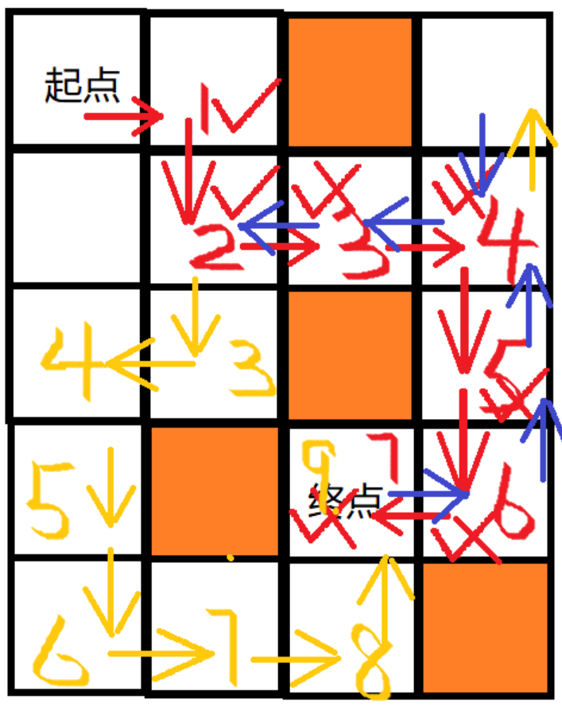
2.算法的设计与分析
然后回溯找最短路径
最后答案为7

Slide 20
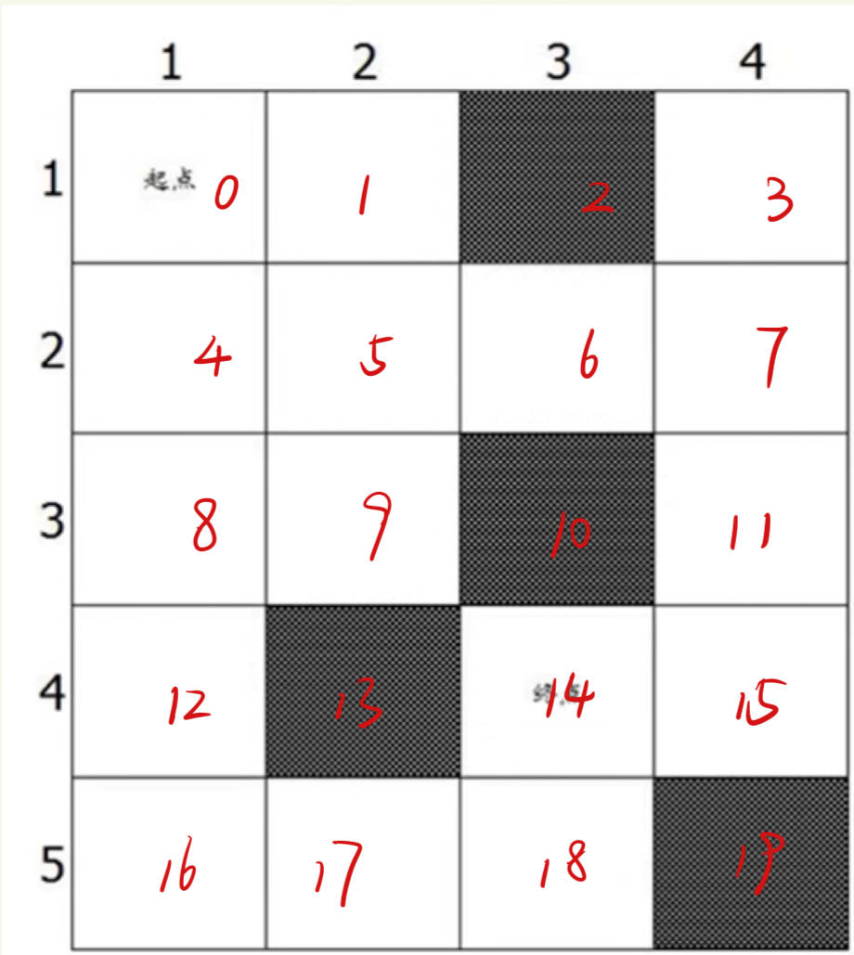
2.算法的设计与分析
再来看看IDS的表现
方便起见，我们先将每个格子进行编号

Slide 21
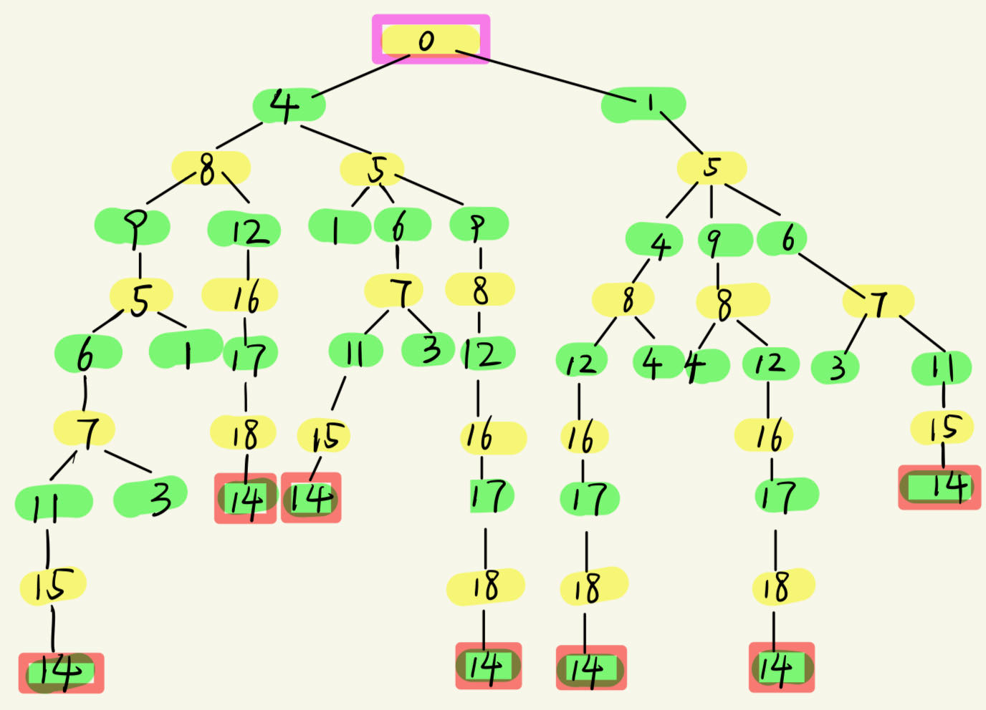
2.算法的设计与分析
DFS树
一层一层地进行DFS

Slide 22
2.算法的设计与分析

Slide 23
3.与DFS/BFS的比较
与BFS比较：
相似点： IDS与BFS一样，都可以找到最短路径或最浅的解，而不会陷入深度较大的分支。它们都可以处理深度不确定的搜索空间
不同点： IDS采用深度优先搜索的策略，但在每一轮中限制了搜索深度。与BFS相比，它在空间上更加节省，因为不需要存储整个层级的节点
与DFS比较：
相似点： IDS与DFS都是深度优先搜索的算法，它们可以处理深度不确定的搜索空间
不同点： 主要区别在于深度限制。DFS不限制搜索深度，可能会陷入深度较大的分支，而IDS在每一轮中限制了搜索深度，因此能够在一定程度上避免深度过大的情况。然而，IDS可能需要多次遍历相同的节点，因此在某些情况下效率较低

Slide 24
3.与DFS/BFS的比较
优点： IDS的主要优点是它可以在空间上更加高效，因为它只需要存储当前深度的节点。它也保证找到最浅的解
缺点： IDS的主要缺点是在某些情况下可能需要多次遍历相同的节点，导致时间效率较低。此外，如果最大深度设置不合理，可能会导致算法无法找到解
时间和空间的平衡！

Slide 25
Thanks

